Slide 1
Matkalla ympäri vuoden

Slide 2
Karavaanarit – elämysmatkailijat Olli Rusi, puheenjohtaja SF-Caravan ry

Slide 3
SF-Caravan ry

Slide 4
Karavaanarit - elämysmatkailijat
Matkailuajoneuvo on väline, jolla karavaanari tavoittaa itselleen tyydyttävää ja elämyksellistä vapaa-aikaa joka toimii hänelle vastapainona arkielämälle tai täyttää runsastunutta vapaa-aikaa merkitsevällä tavalla.
Harrastuksen päämotiivit ovat olleet pitkään ja ovat edelleen
Vapaus
Omat aikataulut
Mahdollisuus nähdä erilaisia kohteita

Slide 5
Karavaanarit - elämysmatkailijat
Matkailuajoneuvo avaa mahdollisuuksia tavoittaa itselle mielenkiintoisia asioita – jokaiselle omalla tavalla.
Keskeisimmiksi koettuja harrastamisen tapoja ovat
Matkailu kotimaan kohteisiin tutustuen.
Matkailu ulkoilu- ja luontokohteisiin.
Matkailuajoneuvo on oma koti mukana kun kuljetaan eri kohteissa.
Matkailu ulkomaille.
Vanhojen ja uusien ystävien tapaaminen.

Slide 6
Karavaanarit - elämysmatkailijat
Entistä selvemmin karavaanari hakee itselleen harrastuksesta elämyksiä ja merkityksiä. Harrastus on portti elämyksiin ja tyydyttävään vapaa-aikaan.
Elämystä on kuvattu pitkää monin hyvin eri tavoin Maslovin 60 –luvun määritteistä alkaen. Mukaan mahtuu kognitiivisia, toiminnallisia, pedagogisia ja monia muita määritteitä elämykselle.
Elämystä taitaa olla vaikea määritellä koska sen määritteitä pitää uusia aina eri tarkoituksiin.

Slide 7
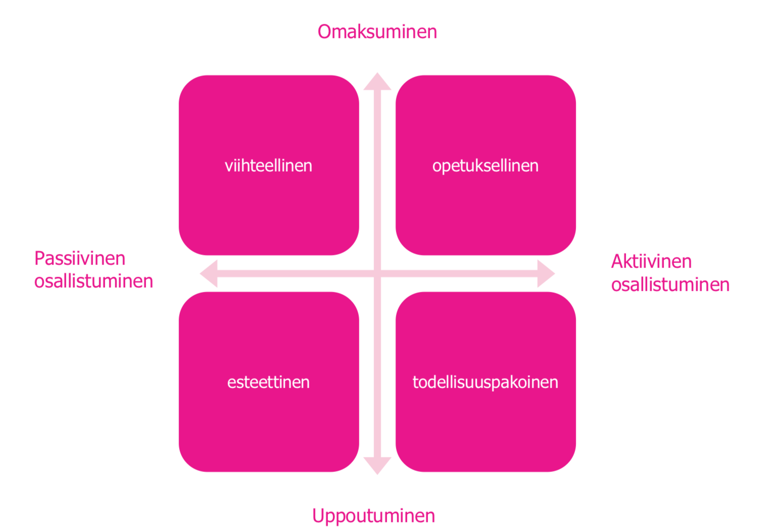
Karavaanarit - elämysmatkailijat

Slide 8
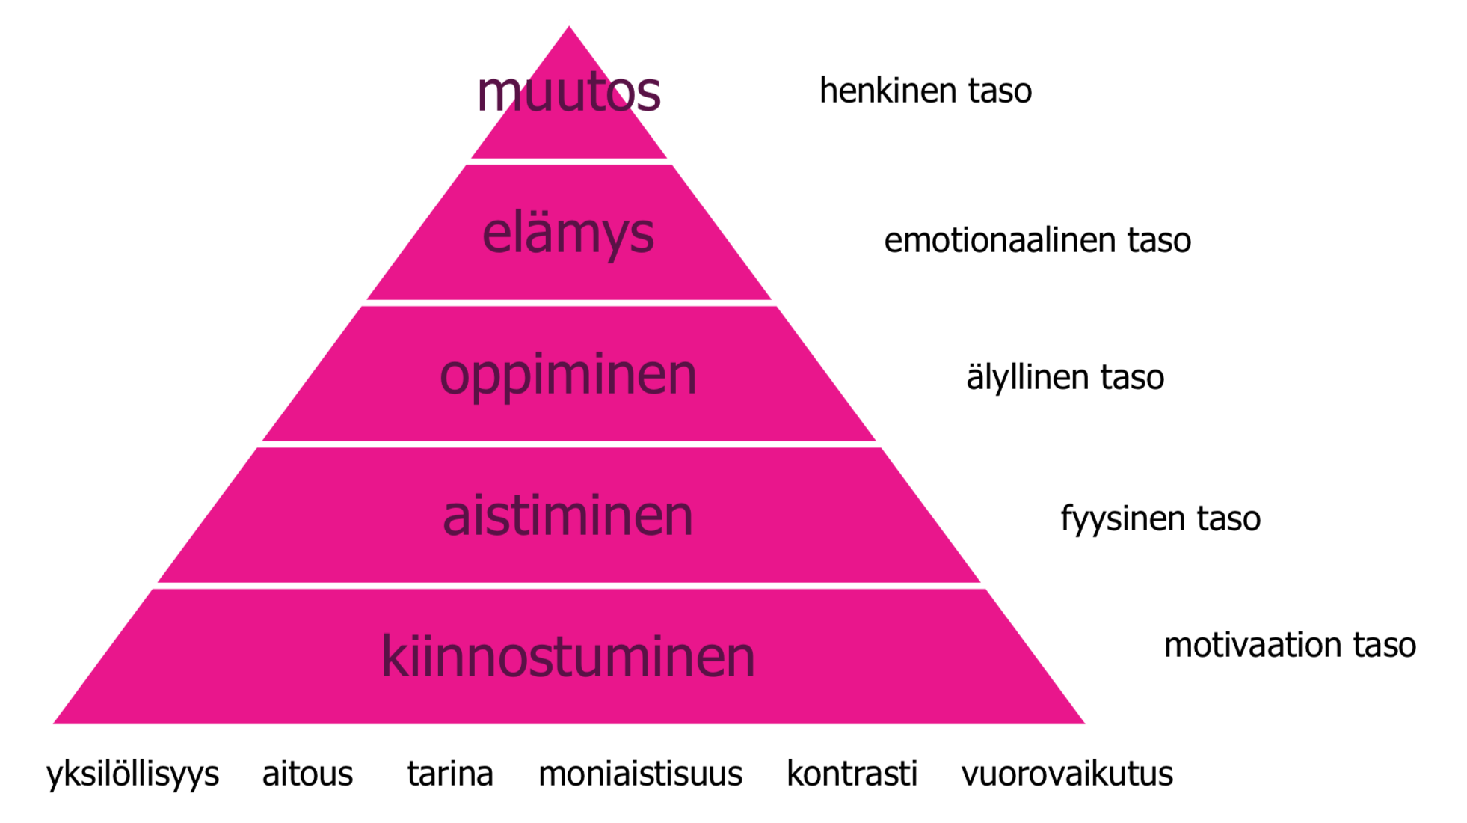
Karavaanarit - elämysmatkailijat

Slide 9
Karavaanarit - elämysmatkailijat
Ehkä matkailuajoneuvoharrastuksen ja matkailupalvelujen elämyksellisyyttä voi harrastajan itsensä näkökulmasta tarkastella myös näin:
Karavaanariharrastus tarjoaa jäsenelle uusia kokemuksia uusissa ympäristöissä ja harrastajaa kiinnostavien asioiden parissa. Näiden kautta syntyy positiivisia tunnekuvia ja uudenlaista asioiden ymmärrystä sekä merkityksien löytymistä myös muussa elämässä hyödynnettäväksi. Elämykset ovat hetkiä jotka ovat parhaita jaettuina.

Slide 10
Karavaanarit - elämysmatkailijat
Riikka Puhakka ”Matkailukysynnän trendit vuoteen 2030 mennessä” (2011)
Työn ja vapaa-ajan rajojen hämärtyessä vapaa-ajasta tulee entistä ”vakavampaa”. Matkailijoihin kohdistuu paineita jatkuvasta uuden oppimisesta, itsensä kehittämisestä, äärimmäisten elämysten etsimisestä ja tarpeesta saavuttaa asioita. Siirryttäessä elämyskuluttamisesta merkityskuluttamiseen matkailijat etsivät kokemuksia, jolla on merkitys ja tarkoitus. Matkailijat janoavat yhä rikkaampia ja syvempiä – ja ennen kaikkea aitoja – kokemuksia.

Slide 11
Karavaanarit - elämysmatkailijat
Riikka Puhakka ”Matkailukysynnän trendit vuoteen 2030 mennessä” (2011)
Nousussa ovat esimerkiksi vapaaehtoismatkailu, sapattimatkat, luova matkailu (creative tourism) sekä henkiset ja hengelliset arvot. Eettiseen ja vastuulliseen matkailuun liittyviä trendejä ovat kohtuullistaminen, LOHAS (lifestyles of health and sustainability), hidas matkailu (slow tourism), lähimatkailu ja ”koteloituminen” (cocooning).

Slide 12
Karavaanarit - elämysmatkailijat
Matkailukysynnän trendit vuoteen 2030 / Riikka Puhakka:
http://www.kulmat.fi/images/tiedostot/Artikkelit/tuleva_trendit_2030.pdf
Matkailijat etsivät aitoja kokemuksia ja mahdollisuutta itsensä kehittämiseen
Kulttuurimatkailijat arvostavat paikallisuutta, perinteisiin liittyviä arvoja ja paluuta juurille
Hyvinvointi- ja terveysmatkailu kasvaa edelleen
Luontomatkailussa on kysyntää ”turvalliselle vaaralle” ja aidoille kokemuksille
Virtuaalimatkailu alkaa korvata fyysistä liikkumista?

Slide 13
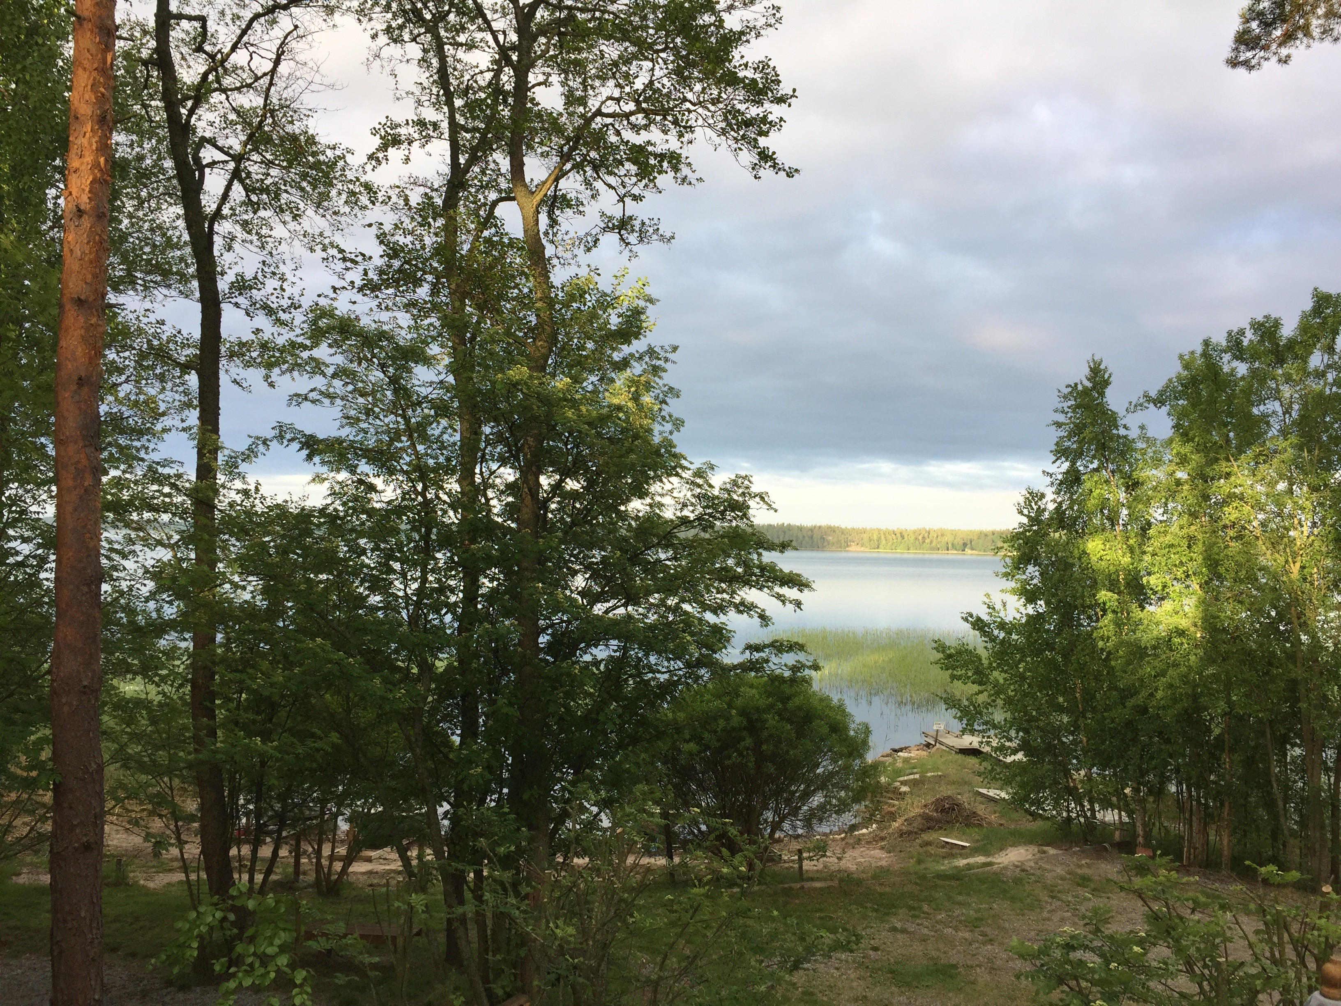
Karavaanarit - elämysmatkailijat
Mitä elämykset voivat konkreettisesti olla?
Uusien kiinnostavien matkakohteiden löytämistä.
Omaan kiinnostukseen sopivia aktiviteetteja.
Vastuullista matkailua paikallisuutta arvostaen.
Ihmisen ja asioiden kohtaamista paikallisesti.
Uudenlaista tekemistä tai taitoja itselle.

Slide 14
Karavaanarit - elämysmatkailijat
Onneksi tämä on ikään kuin harrastuksemme ”geeneissä”. Yhteisöllisyys ja hyvien kokemusten jakaminen on yksi harrastuksessa viehättävä asia.
Tuleva menestys saa varmasti lisäpotkua siitä kun tunnistamme yhä uusien sukupolvien omat kiinnostuksen kohteet ja olemme valmiita muuttumaan niiden mukaan.
Olemme läsnä siellä missä ihmiset alkavat haaveilla tyydyttävästä ja elämyksellisestä vapaa-ajasta ja helpotamme näiden haaveiden toteutumista.

Slide 15
SF-Caravan ry
Leirintämatkailun kehittämiseksi liitto edistää kokonaisvaltaisesti ja monipuolisesti
matkailuajoneuvojen käyttömahdollisuuksia
kehittää leirintäalueita
edistää liikenne- ja leirintäturvallisuutta sekä ympäristönsuojelua

Slide 16
Toimintamuodot
jäsenpalvelut
leirintä
matkailu
turvallisuus
tiedotus
koulutus
kerhotoiminta

Slide 17
Jäsenedut
Caravan-lehti
kurssit ja koulutukset
SFC-leirintäalueet ja muut leirintäedut
neuvonta, tapahtumat, yhdistystoiminta
autolautta- ja polttoainealennukset
vakuutus- ja luottokorttiedut
hotelli- ja hostelliedut, autonvuokraus…
myytävät jäsentuotteet

Slide 18
Leirintämatkailun perhelehti
111 000 lukijaa (KMT S17/K18)
Tarkastettu levikki 58 677 kpl (MAF 11.12.2018)
Ilmestyy 6 kertaa vuodessa
Postitetaan SF-Caravanin jäsenille
Irtonumeromyynti: R-kioskit ja hyvin varustetut lehtipisteet
Painopaikka: PunaMusta Oy
www.caravan-lehti.fi

Slide 19
Kansainvälinen toiminta
NCR (Nordiska Caravan Rådet) = Pohjoismainen Matkailuvaununeuvosto: Pohjoismaiset karavaanipäivät (Nordisk Camping Träff), Kalottipäivät
F.I.C.C.(Fédération Internationale de Camping, Caravanning et Autocaravaning) = kansainvälinen leirintäjärjestö: FICC Rallyt
FIA (Federation Internationale de l´Automobile) = kansainvälinen autourheilujärjestö
Yhteistyösopimukset Pohjoismaiden, Hollannin, Ison-Britannian, Italian, Ranskan, Saksan, Unkarin ja Viron karavaanijärjestöjen kanssa

Slide 20
Kiitos.
SF-Caravan ry
Viipurintie 58
13210 Hämeenlinna
puh. 03 615 311
sf-caravan@karavaanarit.fi

